Slide 1

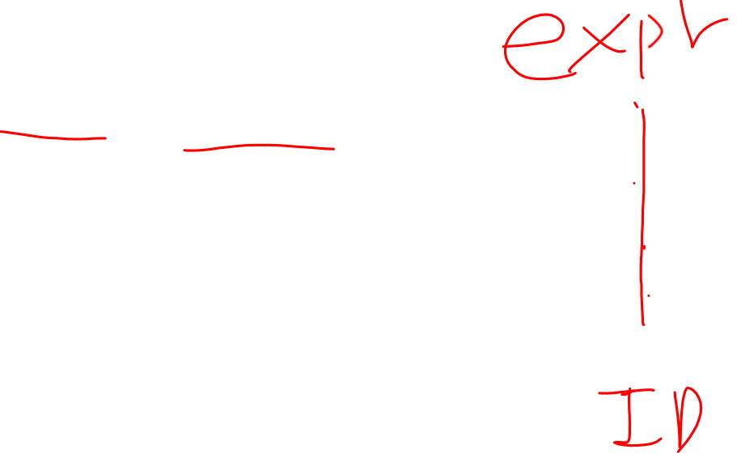
4.8 使用二义性文法
不适合LR，冲突：移进/归约, 归约/归约
某些情况下是有用的
表达式，更简洁、更自然
区分普通语法结构和特殊优化情况
特殊方法使二义性文法可以使用
文法二义性，语言描述无歧义
消除歧义规则→唯一语法树

Slide 2

4.8.1 使用优先级和结合率
E’ → E E → E + T | T T → T * F | F F → ( E ) | id
原始文法为
1. E→ E+E
2. E→ E*E
3. E→ (E)
4. E→ id
优点：
容易改变运算符优先级
无E→T、E→T额外归约时间

Slide 3
LR(0)项目集规范族
I₀ I₂ I₅ I₈
E’ → .E E → .( E ) E → E * . E E → E * E .
E → .E + E E → .E + E E → .E + E E → E . + E
E → .E * E E → .E * E E → .E * E E → E . * E
E → .( E ) E → .( E ) E → .( E )
E → .id E → .id E → .id

Slide 4
LR(0)项目集规范族
I₁ I₃ I₆ I₉
E’ → E. E → id. E → ( E . ) E → ( E ) .
E → E . + E E → E . + E
E → E . * E I₄ E → E . * E
E → E + . E
E → .E + E I₇
E → .E * E E → E + E .
E → .( E ) E → E . + E
E → .id E → E . * E
Follow(E’)=$
Follow(E)=+*)$

Slide 5
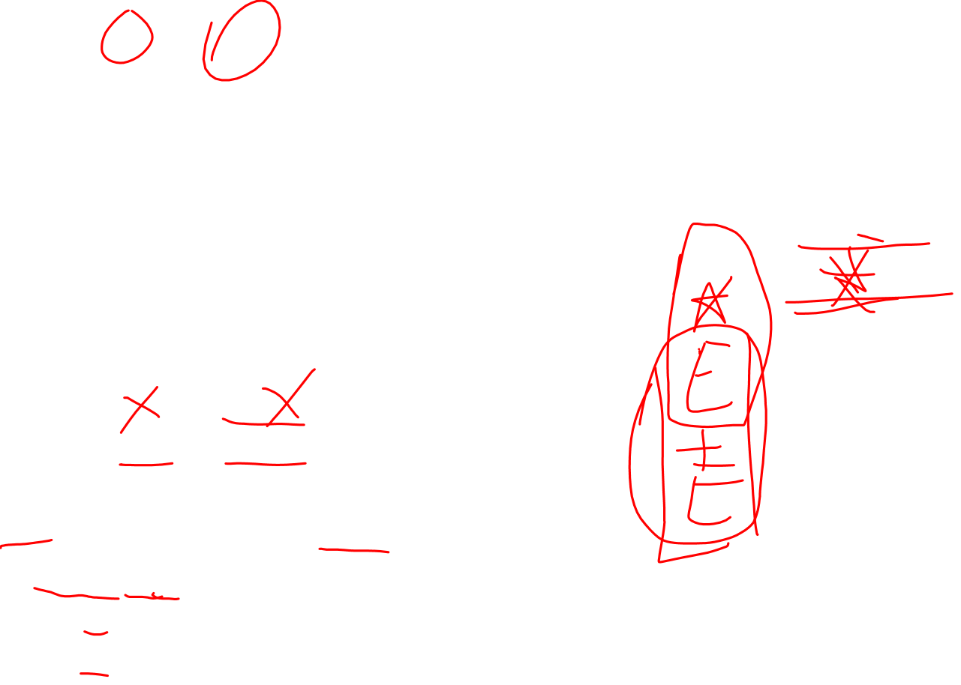
SLR分析表
id + * ( ) $ E
0 s3 s2 1
1 s4 s5 acc
2 s3 s2 6
3 r4 r4 r4 r4
4 s3 s2 7
5 s3 s2 8
6 s4 s5 s9
7 s4/r1 s5/r1 r1 r1
8 s4/r2 s5/r2 r2 r2
9 r3 r3 r3 r3
I₇ I₈
E → E + E . E → E * E .
E → E . + E E → E . + E
E → E . * E E → E . * E

Slide 6
冲突解决方法
考虑输入id+id*id
分析后id+id栈和输入($ 0 E 1 + 4 E 7, * id $)
移进/归约（action[7, *]）？
*优先级高，移进；反之，归约
考虑输入id+id+id
分析后id+id栈和输入($ 0 E 1 + 4 E 7, + id $)
移进/归约（action[7, +]）？
+左结合，归约；反之，归约

Slide 7
一般性方法
若栈中包含E → E op E，当前输入符号op
若op为左结合，归约E → E op E
若op为右结合，移进
若栈中包含E → E op E，当前输入op’
若op优先级高于op’，归约E → E op E
若op’优先级高于op ，移进

Slide 8
4.8.2 “虚悬else”二义性
stmt → if expr then stmt
| if expr then stmt else stmt
| other (any other statement)
可改写为
S’ → S
S → iSeS | iS | a

Slide 9
LR(0)项目集规范族
I₀ I₃
S’ → .S S → a.
S → .iSeS
S → .iS I₄
S → .a S → iS.eS
S → iS.
I₁
S’ →S. I₅
S → iSe.S
I₂ S → .iSeS
S → i.SeS S → .iS
S → i.S S → .a
S → .iSeS
S → .iS I₆
S → .a S → iSeS.
Follow(S)= $,e

Slide 10
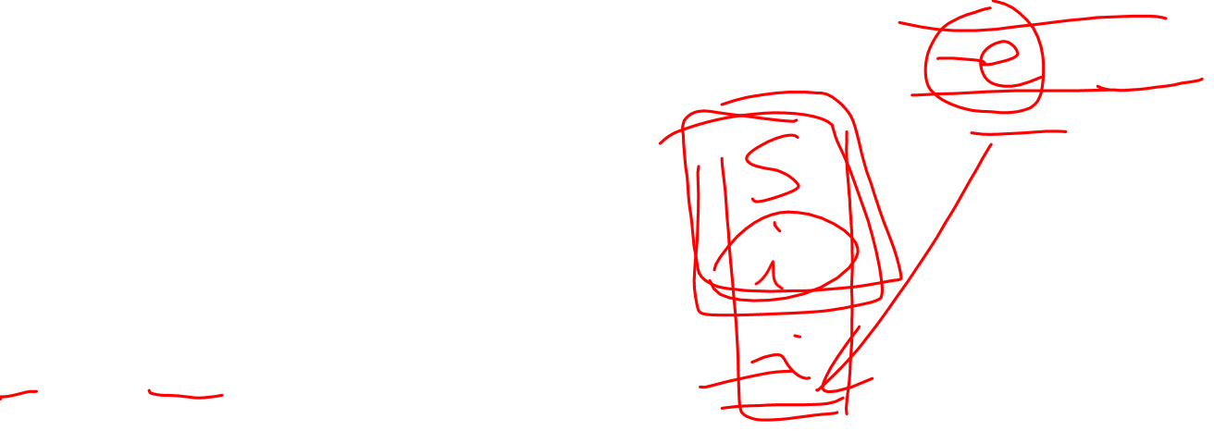
分析表
i e a $ S
0 s2 s3 1
1 acc
2 s2 s3 4
3 r3 r3
4 s5/r2 r2
5 s2 s3 6
6 r1 r1
action[4, e]，移进/归约冲突
else跟随之前最近的if，选择移进！
I₄
S → iS.eS
S → iS.

Slide 11
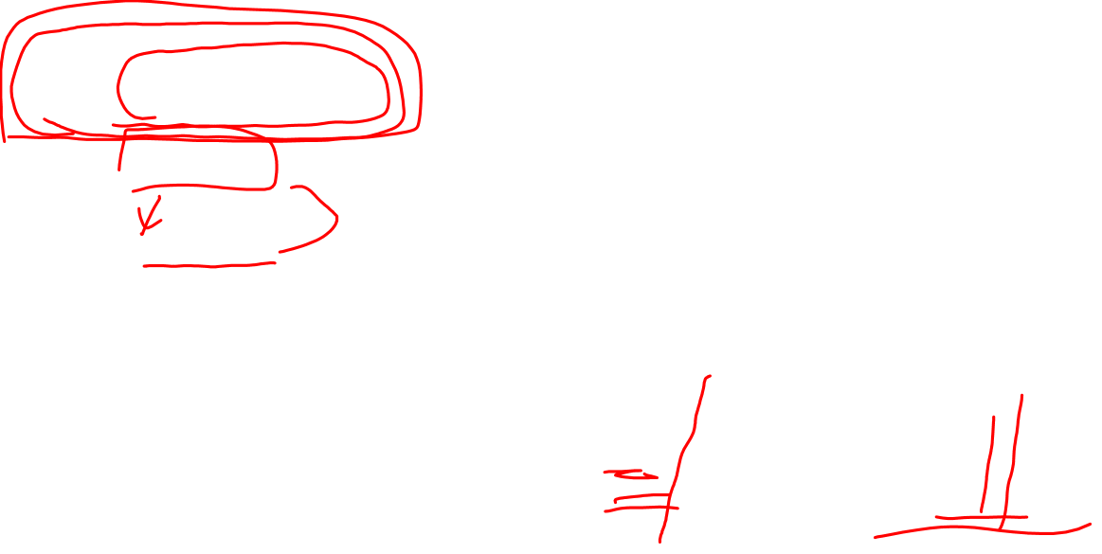
4.8.3 特殊产生式二义性
1. E→ EsubEsupE
2. E→ EsubE
3. E→ EsupE
4. E→ {E}
5. E→ c
产生式1为特殊情况： ，而不是

Slide 12
LR(0)项目集规范族
I₀
E’ → ·E E→ ·EsubEsupE
E→ ·EsubE
E→ ·EsupE
E→ ·{E}
E→ ·c
I₁ = goto(I₀, E)
E’ → E· E→ E·subEsupE
E→ E·subE
E→ E·supE
I₂ = goto(I₀, () E→ {·E}
E→ ·EsubEsupE
E→ ·EsubE
E→ ·EsupE
E→ ·c
I₄ = goto(I₁, sub)
E→ Esub·EsupE
E→ Esub·E
E→ ·EsubEsupE
E→ ·EsubE
E→ ·EsupE
E→ ·{E}
E→ ·c
I₅ = goto(I₁, sup)
E→ Esup·E
E→ ·EsubEsupE
E→ ·EsubE
E→ ·EsupE
E→ ·{E}
E→ ·c
I₃ = goto(I₀, c)
E→ c·

Slide 13

LR(0)项目集规范族（续）
I₆ = goto(I₂, E) E→ E·subEsupE
E→ E·subE
E→ E·supE
E→ {E·}
I₇ = goto(I₄, E)
E→ E·subEsupE
E→ EsubE·supE
E→ E·subE
E→ EsubE·
E→ E·supE
I₈ = goto(I₅, E)
E→ E·subEsupE
E→ E·subE
E→ E·supE
E→ EsupE·
I₁₀ = goto(I₇, sup)
E→ EsubEsup·E
E→ Esup·E
E→ ·EsubEsupE
E→ ·EsubE
E→ ·EsupE
E→ ·{E}
E→ ·c
I₁₁ = goto(I₁₀, E)
E→ EsubEsupE·
E→ EsupE·
E→ E·subEsupE
E→ E·subE
E→ E·supE
I₉ = goto(I₆, })
E→ {E}·

Slide 14

冲突解决方法
I₇, I₈, I₁₁，对sub和sup，移进/归约冲突
sub和sup的优先级和结合率未指定
优先级相等，右结合，移进！
I₁₁对}和$，归约/归约冲突
E→ E sub E sup E？ E→ E sup E？
产生式1为特殊情况，优先考虑
归约E→ E sub E sup E！

Slide 15
分析表
sub sup { } c $ E
0 s2 s3 1
1 s4 s5 acc
2 s2 s3 6
3 r5 r5 r5 r5
4 s2 s3 7
5 s2 s3 8
6 s4 s5 s9
7 s4 s10 r2 r2
8 s4 s5 r3 r3
9 r4 r4 r4 r4
10 s2 s3 11
11 s4 s5 r1 r1

